Slide 1
Областной конкурс презентаций «Великая Отечественная война в истории моей семьи» Номинация «Боевой путь» Тема « След Великой Победы в моей семье» Автор : Колесников Степан Муниципальное образование : Обливский район Название ОО: МБОУ «Каштановская СОШ» Взрастная категория: 5 – 6 классы Класс: 5 ФИО руководителя: Родина Любовь Ивановна

Slide 2
Как горько нам стоять у обелисков И видеть там скорбящих матерей Мы головы свои склоняем низко Земной поклон за ваших сыновей. Л. Кондратенко
Вся страна готовится к празднованию 75-летия Победы. О той незабываемой беде написано много книг, снято большое количество фильмов. Но самыми яркими и правдивыми в моей памяти на всю жизнь останутся рассказы о войне моей бабушки о своём отце.

Slide 3
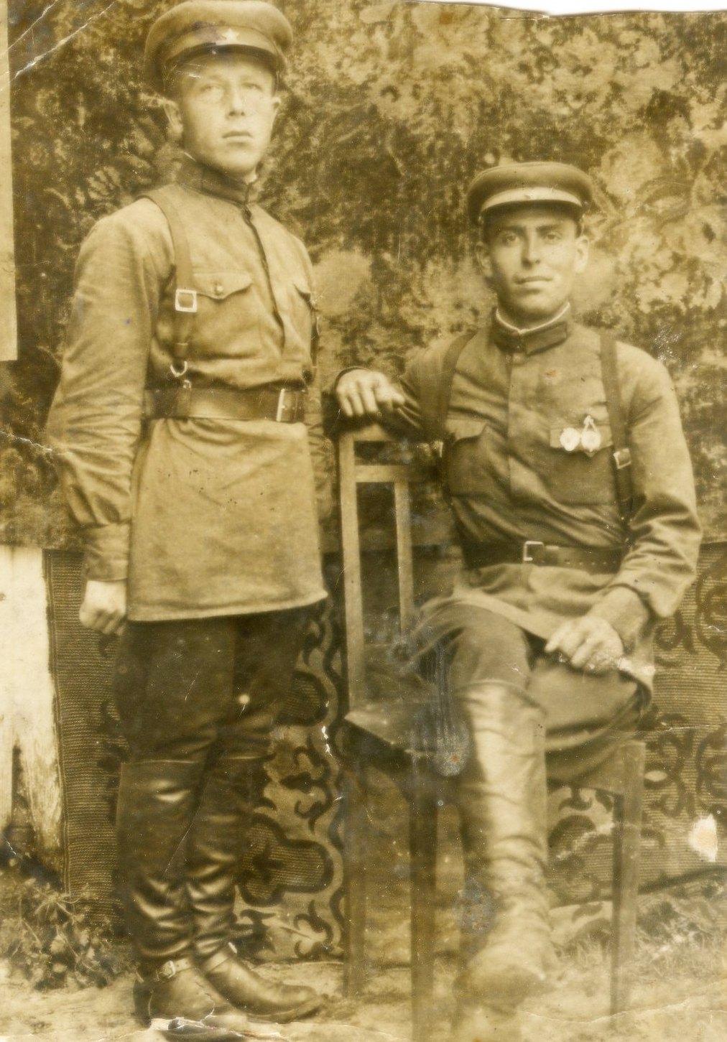
Мой прадедушка Гайворонский Николай Иванович родился 19 декабря 1914 г. в х.Алексеевском окончил 4 класса начальной школы. До войны работал трактористом Был призван на службу в 1941 году .

Slide 4
В начале войны он был оружейным мастером 3-го мотострелкового батальона 30-й гвардейской механизированной Днепропетровской бригады в звании Гвардии старший Сержант. Воевал на Западном фронте, затем на Украинском.

Slide 5
За годы войны он получил четыре ранения. Последнее было самым тяжёлым в январе 1944 года: осколок снаряда попал ему в ногу, но он не ушёл в госпиталь, а остался на переднем крае обороны и производил ремонт оружия (информация взята с его наградного листа). За это он был удостоен ордена Славы 3-й степени.

Slide 6
Победу встретил в Австрии, в городе Вена. Затем его батальон перебросили в Манжурию, в Китай, где он ещё целый год воевал.

Slide 7
Прадедушка был награждён многими орденами и медалями: -орденом Красной звезды, медалью «За взятие Вены», медалью «За освобождение Праги», медалью «За Победу над Японией».

Slide 8
а также юбилейными медалями: Двадцать лет Победы в Великой Отечественной войне», «Тридцать лет Победы в Великой Отечественной войне», «Сорок лет Победы в Великой Отечественной войне», «Пятьдесят лет Победы в Великой Отечественной войне»,

Slide 9
После войны прадедушка вернулся домой (в хутор Алексеевский) и продолжал трудиться механизатором до пенсионного возраста.

Slide 10
Это был чуткий, отзывчивый, добрый человек. Всеми уважаемый на селе Бабушка трепетно хранит его заслуженные награды. К сожалению, Николая Ивановича уже нет рядом с нами, но память о нём будет вечной.

Slide 11
День Победы - праздник «со слезами на глазах». Как часто в этот день приходится видеть дедушек и бабушек, которые плачут, вспоминая своих товарищей, которые не смогли дожить до этого дня, не смогли сверкнуть своими орденами на ослепительном майском солнце.
Мы обязаны гордиться мужеством, бесстрашием и отвагой тех, кто встал на пути у деспотов и тиранов, заслонил грудью свою Родину, заслонил от пуль и гранат, заслонил во имя всего прекрасного, что существует на земле: свободы, любви, милосердия.

